Slide 1




Tuberculosis
Azul Italia torres
biología

Slide 2
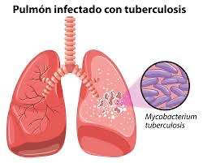

Origen
La tuberculosis es causada por una bacteria llamada Mycobacterium tuberculosis.
Las primeras pruebas de su afectación en humanos se descubrieron en momias egipcias entre el 3,500 a 2650 a.C.
se forma cuando el sistema inmunológico del cuerpo intenta aislar y contener las bacterias de la tuberculosis, creando una cápsula alrededor de ellas.

Slide 3
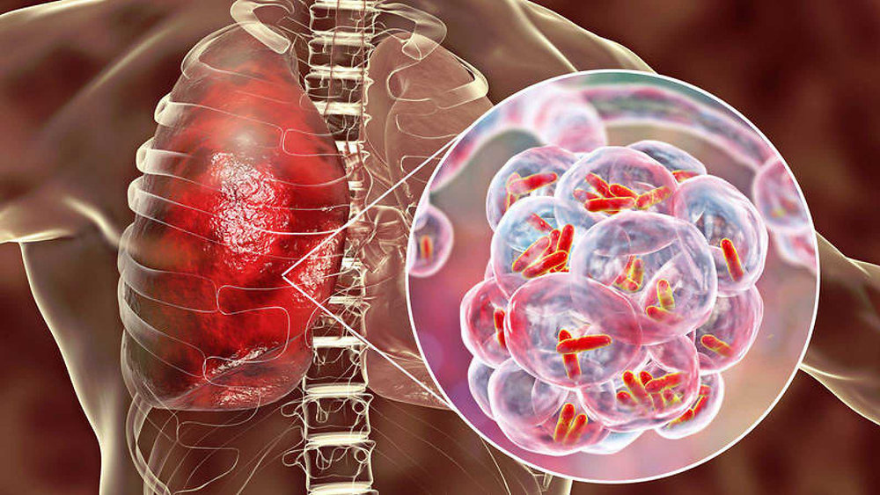
Causas de mortalidad
Puede provocar deformaciones torácicas que ocasionen insuficiencia respiratoria y alteraciones cardíacas.
debilidades en la implementación del tratamiento directamente observado
pleurítis secas o serosas o por un empiema
Trastorno pulmonar en el que se forma adherencias fibrosas de tejido conjuntivo

Slide 4
Datos curiosos
En 2022, la tuberculosis se convirtió en la segunda enfermedad infecciosa que más muertes causó en todo el mundo
Se han identificado cepas de Mycobacterium tuberculosis que son resistentes a uno o más de los medicamentos antituberculosos comúnmente utilizados.
La tuberculosis ha afectado a los seres humanos desde tiempos prehistóricos. Hay evidencia de la tuberculosis en restos humanos que datan de miles de años atrás.
Los síntomas de la tuberculosis activa pueden incluir tos persistente, fiebre, pérdida de peso, fatiga y sudores nocturnos

Slide 5
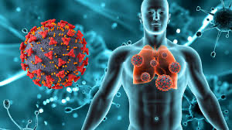

Agentes contagiosos
Formas de contagio
Esta bacteria puede propagarse a través del aire cuando una persona infectada tose, estornuda o habla, y otra persona inhala las bacterias. Sin embargo, no todas las personas expuestas a la bacteria desarrollarán tuberculosis activa. Muchas personas pueden tener la bacteria en su organismo de forma latente, lo que significa que no están enfermas ni contagian la enfermedad, pero tienen el riesgo de desarrollar tuberculosis activa en el futuro.

Slide 6
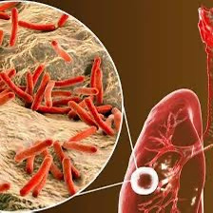
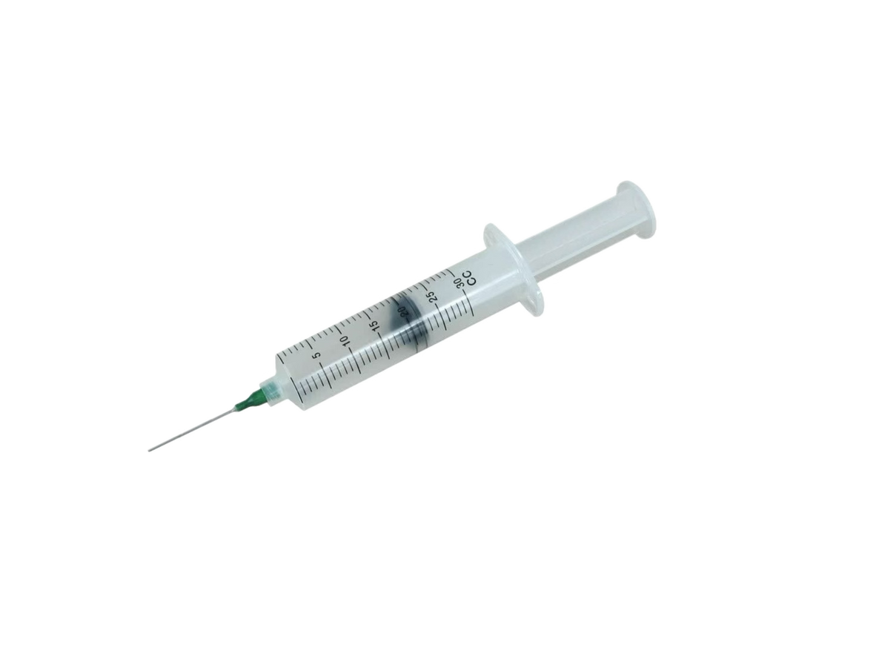
Vacuna o tratamiento
La vacuna BCG previene las formas graves de tuberculosis como por ejemplo la meningitis u osteomielitis. es una preparación de bacterias vivas atenuadas derivadas de un cultivo de bacilos de Calmette y Guérin (Mycobacterium bovis). BCG significa Bacilo de Calmette y Guérin. Esta vacuna se pone en los primeros días de nacimiento

Slide 7
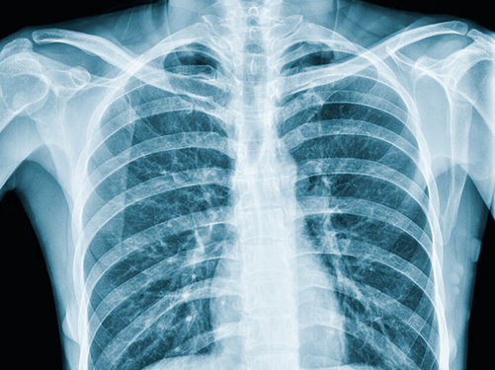
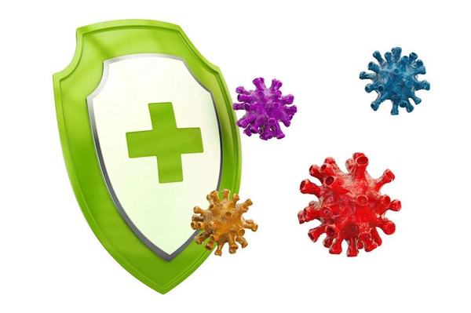
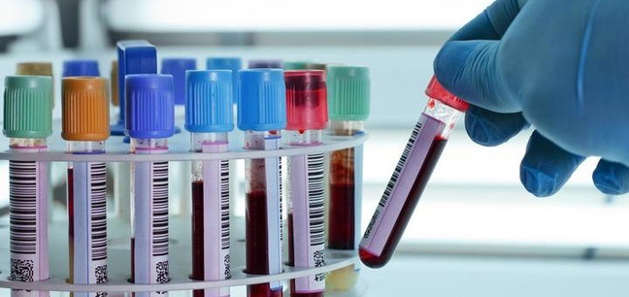
Avances tecnológicos
Radiografías por ia
Pruebas moleculares
Desarrollo de nuevos antibacterianos

